Slide 1
Escuela Normal De Educación Preescolar Licenciatura En Educación Preescolar Curso: Pensamiento Cuantitativo Mtra. Cristina I. Valenzuela Escalera Alumna(s): Estefanía Hernández Aguillón #8 Lluvia Yamilet Silva Rosas #19 Debanhi Yolanda Suarez García #20 Primer semestre sección B Competencia del perfil de Egreso Competencias genéricas: -Soluciona problemas y toma decisiones utilizando su pensamiento crítico y creativo. -Aprende de manera autónoma y muestra iniciativa para autorregularse y fortalecer su desarrollo personal. -Colabora con diversos actores para generar proyectos innovadores de impacto social y educativo. Competencias profesionales: -Detecta los procesos de aprendizaje de sus alumnas para favorecer su desarrollo cognitivo y socioemocional -Aplica el plan y programas de estudio para alcanzar los propósitos educativos y contribuir al desenvolvimiento de las capacidades de los alumnos -Utiliza recursos de la investigación educativa para enriquecer su práctica profesional, expresando su interés por el conocimiento, la ciencia y la mejora de la educación. Unidad II Saltillo, Coahuila Diciembre2020

Slide 2
“Aritmética Informal”
De Arthur Baroody

Slide 3
Significado De La Multiplicación

Slide 4
Cuando se le pregunta a un niño, algún problema de multiplicación, estos la mayoría de las veces no relacionan la operación que se les plantea con los conocimientos que ya tienen. Y es por esto que se les auxilia con la “enseñanza de apoyo” que no es nada mas que ayudar al niño a que establezca esta conexión.
Al ver que un niño esta batallando para resolver un problema de multiplicar es necesario plantearle que si se le esta dificultando el proceso, se puede auxiliar de lo primero que tenga a la mano para contar, estos podrían ser sus propios dedos. Supongamos que al niño se le plantea un problema de 3X4, si el niño no tiene la mas mínima idea de como podría por si solo resolverlo, solo hay que plantearle que con los dedos de su mano debe contar: primero se cuentan de la mano que tu quieras 4 dedos, si el niño escogió su mano derecha, con la izquierda se cuenta el numero de series que lleva, es decir: primero cuenta 4 dedos y como lleva una serie levanta un dedo de la mano izquierda, después continua contando de nuevo 4 de sus dedos sin volver a empezar, es decir, 5…6…7...8. y levanta otro dedo de su mano izquierda comprendiendo que va en la serie 2, vuelve a contar desde el numero que se quedo 4 de sus dedos, 9…10..11…12. sabiendo que es la 3ra serie, se le explica de esta manera que 3 que fue el numero de veces que conto 4 dedos, da como resultado 12, por lo que el pudo multiplicar que 3X4 es 12, y el resultado de 4X3 también son 12, porque si se hace el proceso de contar 3 de sus dedos por 4 series, el resultado es 12, entonces 4X3 y 3X4 como resultado da 12.

Slide 5
Algunas de las veces, las dificultades que tienen algunos niños son mas complicadas, por lo que es necesario emplear un enfoque de enseñanza mas concreto que pueda entender el niño, los pequeños que tienen realmente dificultades con las multiplicaciones se enfrentan a retos mas grandes, supongamos, si a dos niños se les explica el mismo procedimiento, puede que estén en el mismo canal y lo puedan entender, pero si un niño no puede aplicarlo o lo confunde mas el proceso de resolverlo de esta manera, se le debe emplear de otra forma, con una mayor claridad la adición repetida de las unidades y sobre todo con combinaciones grandes que no siempre es posible con los dedos. Para estas dificultades que pueden presentarse se puede emplear el “método vertical para llevar la cuenta, si queremos utilizar la multiplicación 5X8, el niño puede escoger contar el grupo de 8 o de 5, si elige grupos de 8 la técnica para la resolución de este problema, seria que cuente con sus dedos hasta el 8 y lo anote en una hoja, anota un 8 y cuando termina, debe volver a contar 8 a partir del numero en que se quedo, anota 16 debajo del 8 como en forma de lista, el proceso continua hasta que el niño termina hasta que el niño termina de hacer las 5 anotaciones de los grupos de 8. El empleo de una sola columna en este procedimiento, puede producir menos confusión en algunos niños, sobre todo en los niños que les es difícil comprender o en los de educación especial, este método tiene varias virtudes, ya que si los niños pierden la cuenta al calcular, pueden simplemente contar hacia arriba el numero de entradas que han hecho, y contar a partir de ahí, o pueden volver a utilizar esas anotaciones con un numero menor a 8. cabe resaltar que este método vertical para llevar la cuenta es coherente con la tendencia natural de los niños a contar a intervalos.

Slide 6
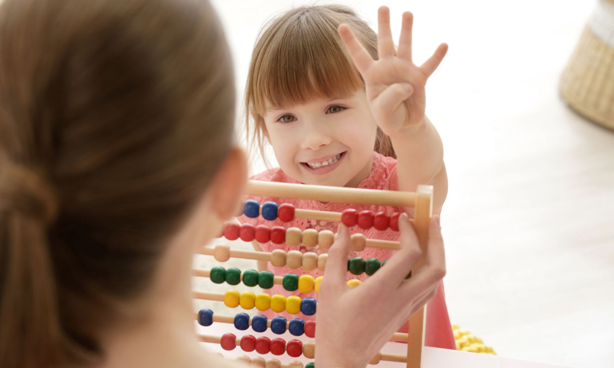
El calculo mental es cognoscitivamente exigente, porque los niños deben tener presente hasta cuando deben contar cuando cuentan, es decir, cuanto mayor sean los términos que intervengan en un problema, mas complicado será el procedimiento para llevar la cuenta, para los niños es un verdadero estimulo inventar nuevos procedimientos de calculo que minimicen este trabajo mental.
Los factores conceptuales y los no conceptuales, desempeñan un papel en el desarrollo de procedimientos informales en el cálculo, y las dificultades con esté, pueden producirse porque las técnicas para contar o para llevar la cuenta que intervienen que intervienen aquí, no son las adecuadas ni eficaces.

Slide 8
La importancia de saber contar, en el proceso de aprender a multiplicar

Slide 9
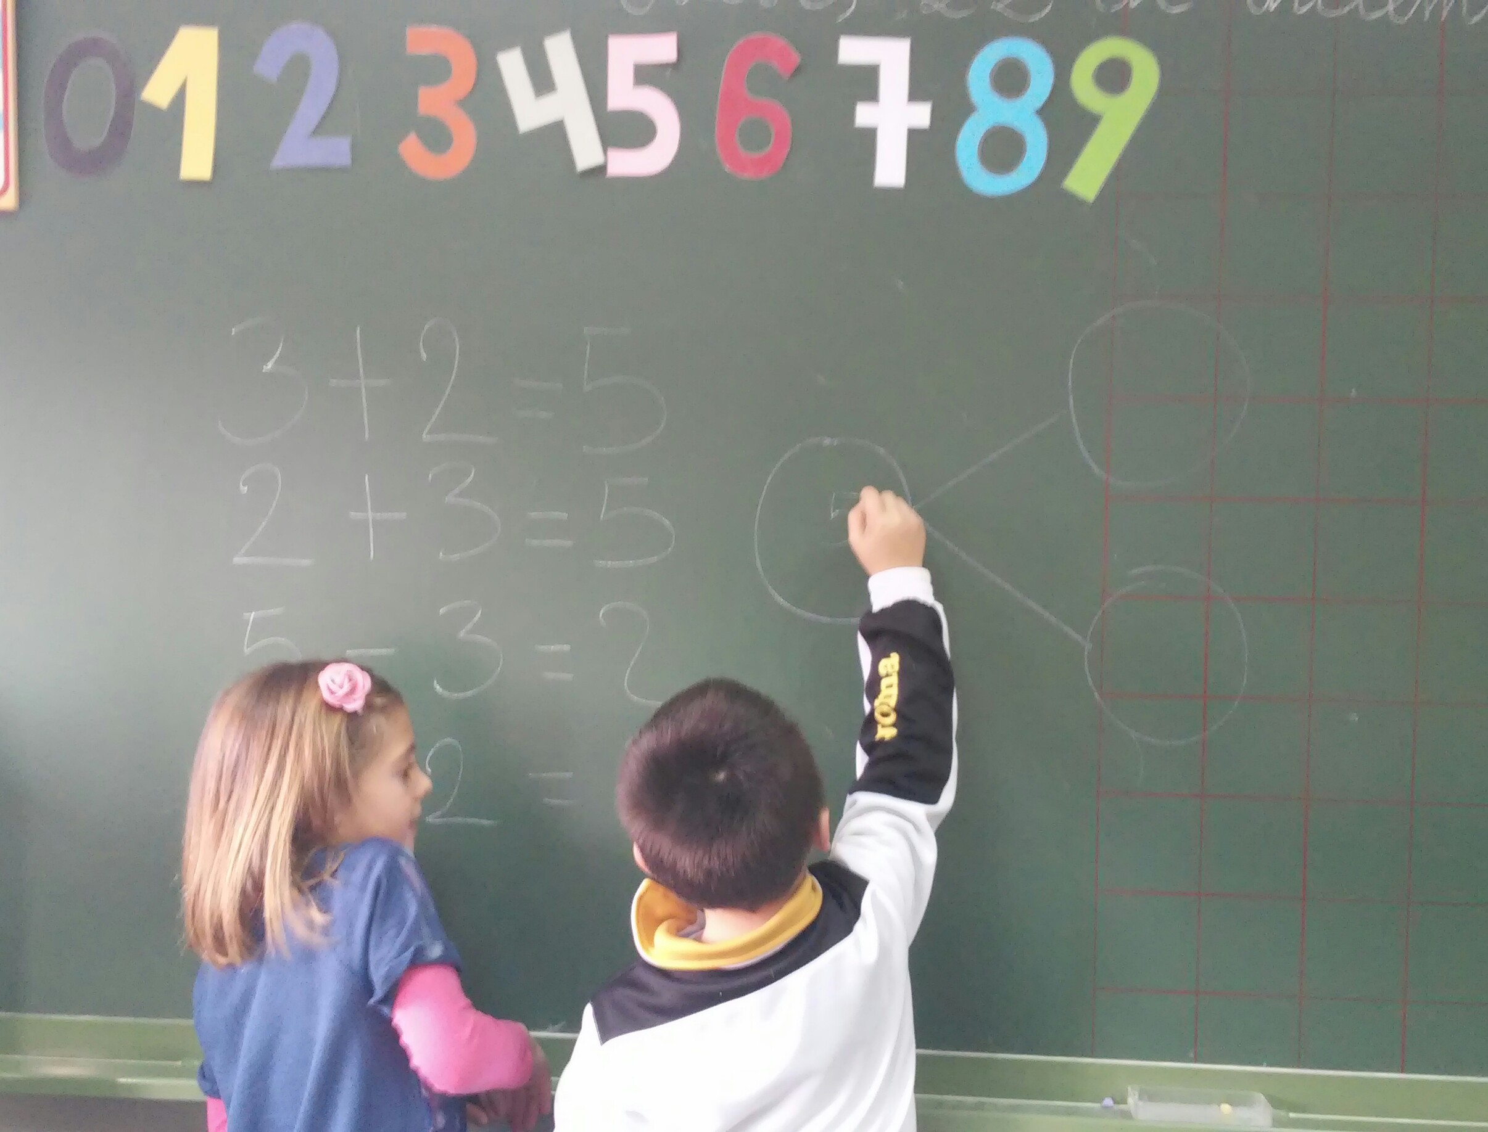
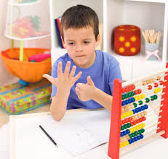
Normalmente, los niños antes de dominar las combinaciones básicas numéricas, es de gran utilidad que se apoyen en procedimientos de cálculo basados en contar, al principio requieren objetos concretos como lo son los dedos o los bloques.
Tienden de manera natural a emplear procedimientos de contar oral o mental en el calculo, y enseguida aprenden a emplear su conocimiento de la serie numérica para responder eficazmente problemas de tipo: N + 1 igual a _ y N-1 igual a _ .
La comprensión informal que tienen los niños de la aritmética guía su construcción o invención de procedimientos de calculo concretos y mentales.

Slide 10
Acciones que contribuyen en preescolar a la comprensión del significado de la multiplicación

Slide 11
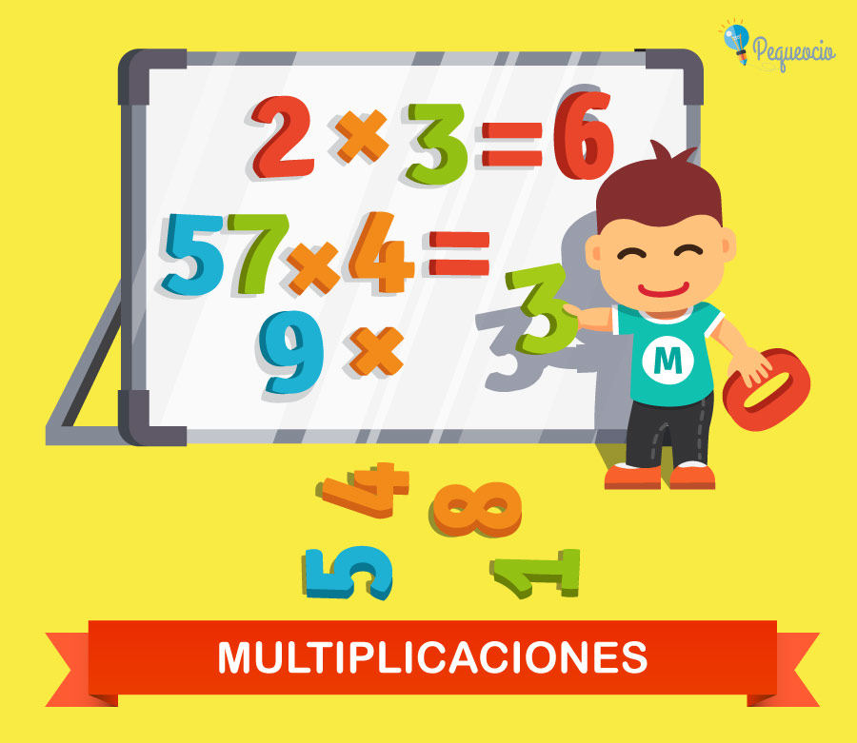
Emplear en el modelo aumentativo para introducir la adición de manera significativa.: Se les enseñan un procedimiento que refleja más directamente la adición como lo unión de los conjuntos que no como un proceso aumentativo.
Permite a los niños dominar el procedimiento e inventar atajos para que estos procedimientos y construir una base sólida para avance posteriores.
Prevé la necesidad de un periodo largo para el cálculo y su descubrimiento.
Estimular el aprendizaje y el empleo de métodos eficaces para llevar la cuenta

